Slide 1



Cogenerazione con gruppi ORC:
I sistemi di piccola taglia, alimentati a gas naturale, e con fonti rinnovabili
prof. Mauro REINI
docente di sistemi per l’energia e l’ambiente
Università di Trieste – Polo di Pordenone

Slide 2
Tecnologie per la cogenerazione
Motori alternativi
      combustione interna
      Stirling
Microturbine a gas
Gruppi a ciclo Rankine
Celle a combustibile (FC)
Turbine a gas e a vapore
Cicli combinati
ORC
, ORC

Slide 3
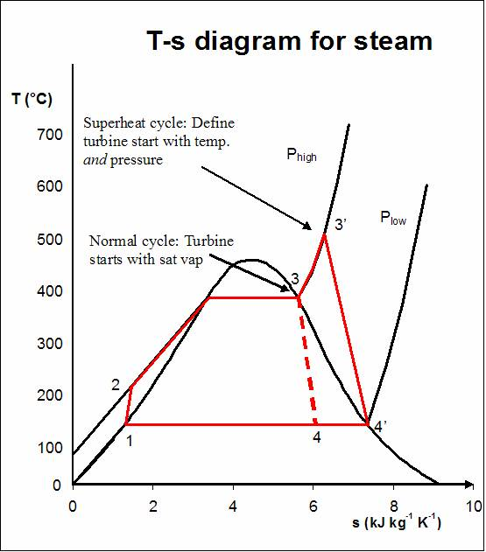
Gruppi a ciclo Rankine -contropressione

Slide 4
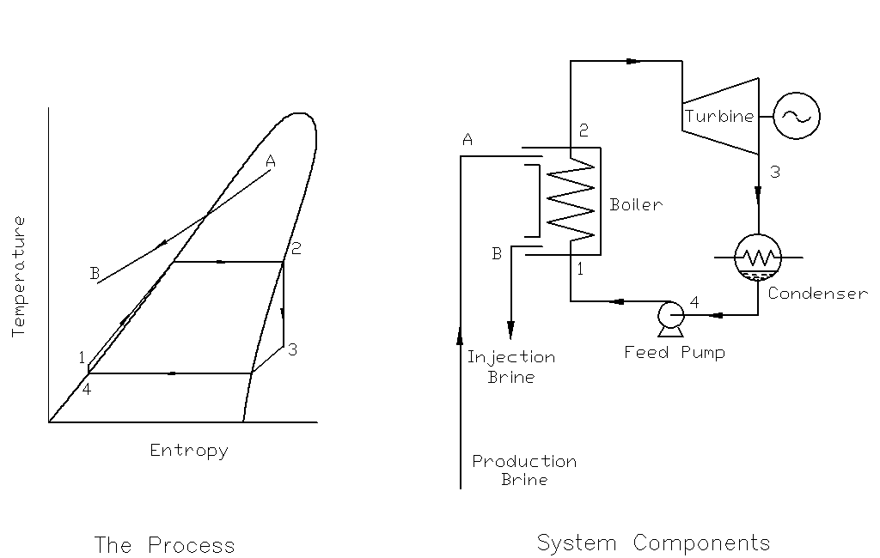
Gruppi a ciclo Rankine - ORC

Slide 5
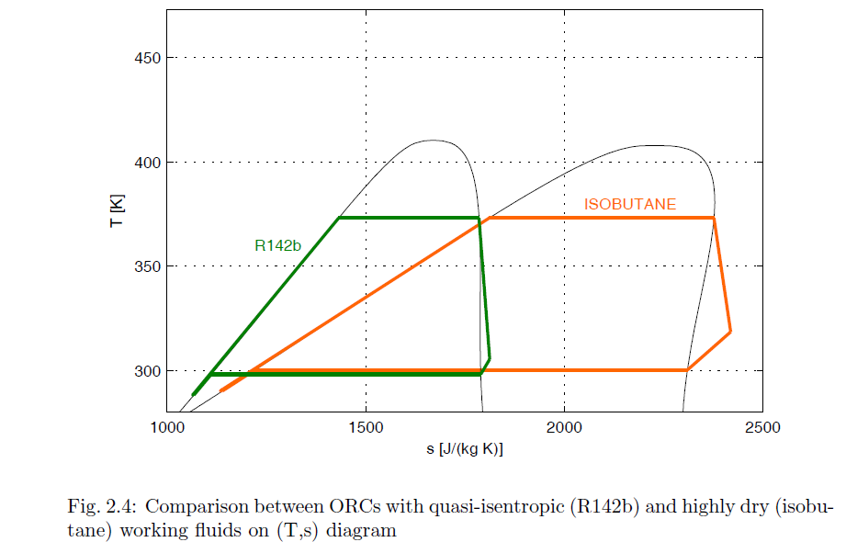
Tipi di fluido motore

Slide 6
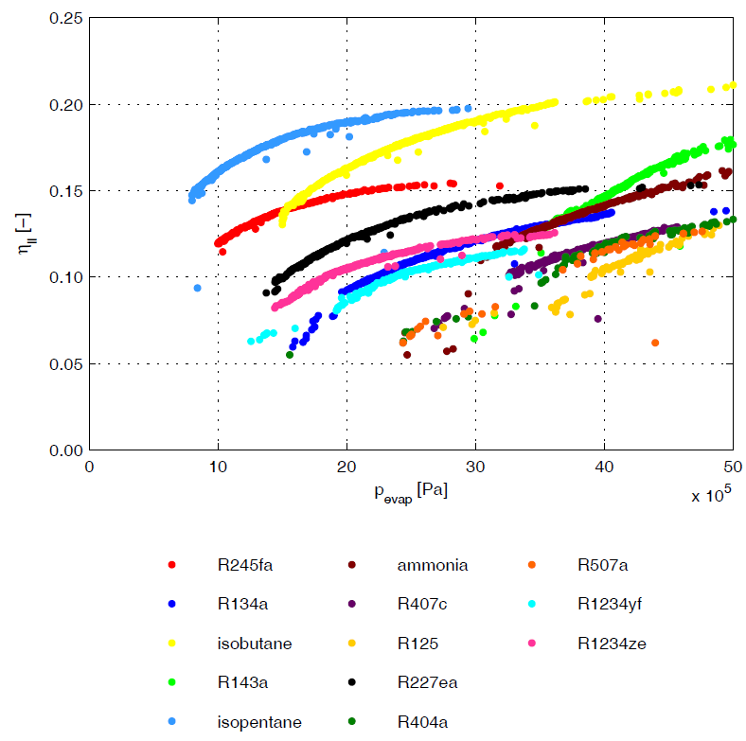
Tipi di fluido motore

Slide 7
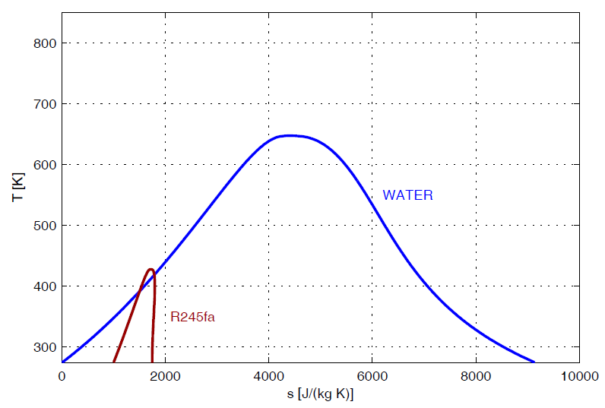
Tipi di fluido motore
TEMPERATRA SORGENTE = 215°C

Slide 8
Tipi di fluido motore
TEMPERATRA SORGENTE = 215°C
R245fa
TEMPERATRA FINALE = 150°C
TEMPERATRA FINALE = 85°C

Slide 9
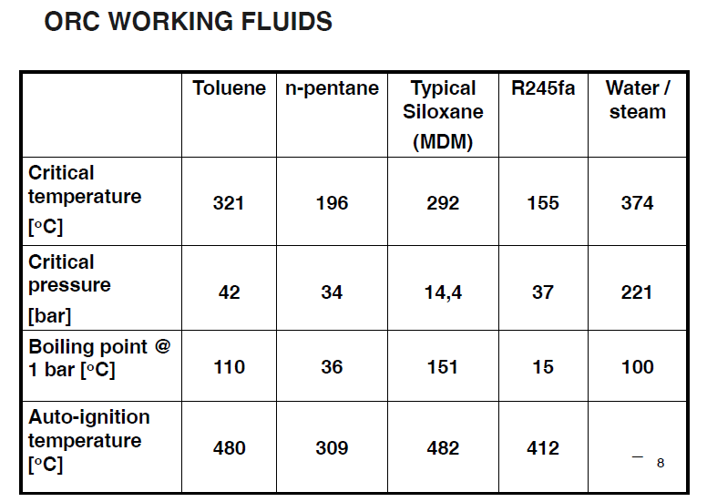
Tipi di fluido motore

Slide 10
Gruppi a ciclo Rankine - ORC
Usando fluidi “secchi” si hanno ottime condizioni di lavoro per la turbina
si può realizzare la rigenerazione interna.
Ozone Depletion Potential (ODP) nullo,
T di flash point relativamente alta
T critica di 250-300 °C non troppo bassa,
pressioni operative del ciclo non troppo elevate.
4
5
7
Forno
MDM
8
2
1

Slide 11
Gruppi a ciclo Rankine - ORC
gas di scarico
evaporatore
turbina
generatore elettrico
recupero di calore
rigeneratore
olio diatermico
biomassa
condensatore
MDM
acqua
U
.
T
.
Circuito ad olio diatermico
Gruppo ORC
Utenza termica

Slide 12
Esempio di cogenerazione con biomassa

Slide 13
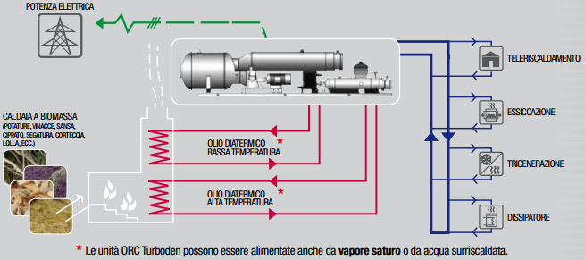
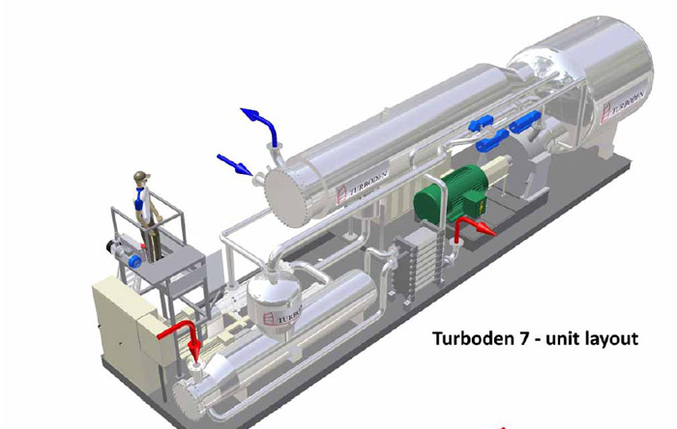
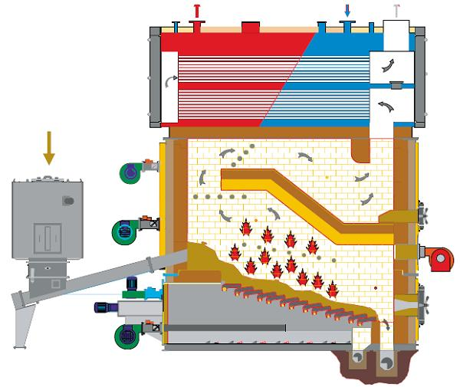

Slide 14
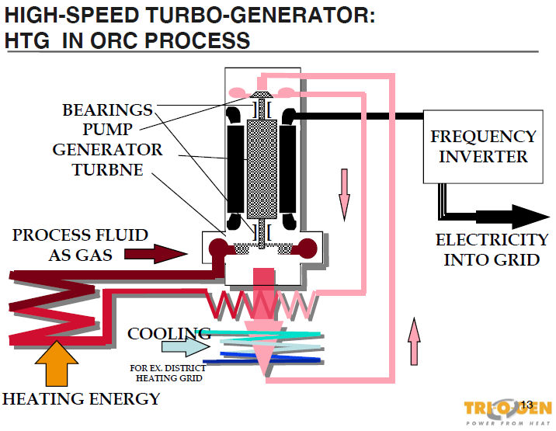
Turbo-espansori per ORC

Slide 15
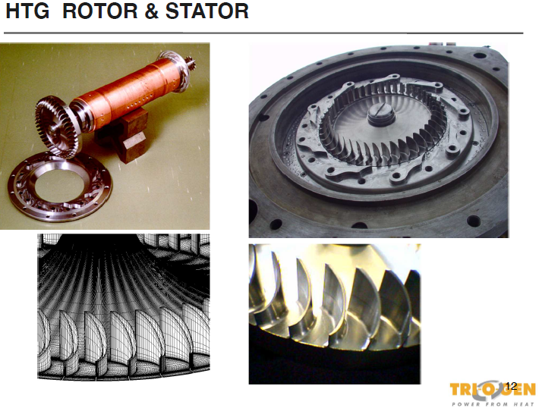
Turbo-espansori per ORC

Slide 16
Vantaggi della tecnologia ORC
Vantaggi tecnici dell’ORC
• Alta efficienza del ciclo termodinamico;
• Elevata efficienza della turbina (85%);
• Bassa sollecitazione meccanica della turbina, dovuta alla bassa velocità periferica;
• Basso numero di giri della turbina, tale da consentire il collegamento diretto al generatore elettrico senza
interposizione di riduttore di giri;
• Mancanza di erosione delle palette
della turbina, dovuta all’assenza di
umidità negli ugelli.
Vantaggi operativi / risultati
• Semplicità di avviamento;
• Funzionamento automatico, continuo e silenzioso;
• Minima richiesta di manutenzione
• Elevatissima affidabilità (Admont più di 55.000 ore di funzionamento,
affidabilità > 98%);
• Funzionamento a carico parziale fino al 10% della potenza nominale;
• Alta efficienza anche a carico parziale;
• Richiesta di personale: circa 3-5
ore/settimana;
• Lunga vita della macchina.

Slide 17
Possibili applicazioni

Slide 18
Possibili applicazioni
heat recovery from an Internal Combustion Engine
ICE geometrical and working parameters
Cylinders | 2
Displacement | 686 cm³
Volumetric compression ratio | 10.5
Bore x Stroke | 75 x 77.5 mm
Fuel | LPG or methane
Net brake power | 18.39 kW
Overall brake efficiency | 0.337
Exhaust gas temperature at cylinder outlet | 901.85 °C
Exhaust gas temperature after catalytic converter | 664.85 °C
Exhaust gas flow rate | 0.01954 kg/s
Cooling water temperature at engine inlet | 75 °C
Cooling water temperature at engine outlet | 85 °C
Cooling water flow rate | 0.25 kg/s
bottoming ORC design parameters
Cold water temperature | 25 °C
Minimum temperature of the cycle | 30 °C
Sub-cooling ΔT | 10 °C
Maximum temperature of the cycle | 150 °C
Expansion ratio | 5
Working fluid | R245fa
Working fluid flow rate | 0.044 kg/s
Expander isentropic efficiency | 0.673
Diaphragm pump efficiency | 0.8
Recuperator efficiency | 0.8

Slide 19
Possibili applicazioni
A low temperature solar thermodynamic system
total efficiency of the solar thermal collectors
efficiency of the ORC with a SCROLL expander
in the labels, the first numbers refer to the condensing temperature, the second to the maximum temperature of the cycle

Slide 20
Possibili applicazioni
Possibili applicazioni
Possibili applicazioni

Slide 21
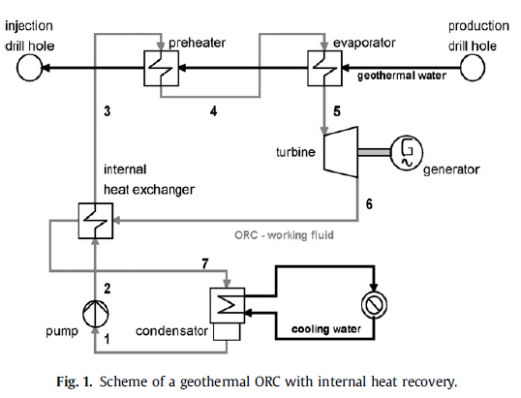
Possibili applicazioni

Slide 22
Possibili applicazioni

Slide 23
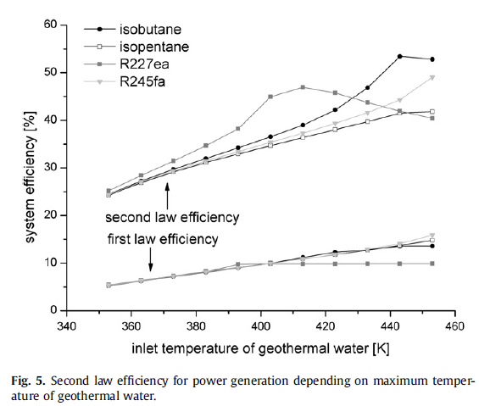
Possibili applicazioni

Slide 24
Possibili applicazioni

Slide 25
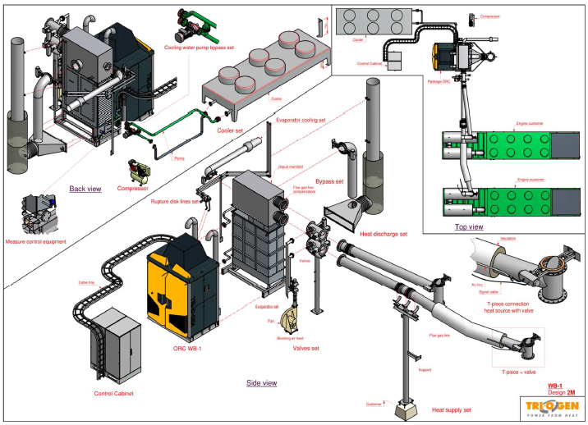
Recupero di cascami termici

Slide 26
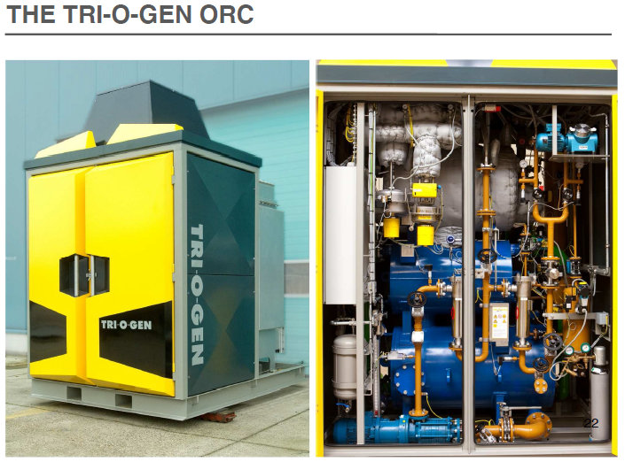
Recupero di cascami termici

Slide 27
External Fired Turbine with ORC

Slide 28
Espansori volumetrici: SCROLL
Caratteristiche peculiari
limitato numero di parti mobili
assenza di valvole
elevata affidabilità
manutenzione limitata
movimento rotativo
rumorosità limitata
basso livello di vibrazioni
processo continuo | Applicazioni principali (COMPRESSORE)
coppia costante | Condizionamento dell’aria
accorgimenti per la tenuta | Refrigerazione
elevata efficienza | Pompaggio gas naturale
(anche in macchine piccole) | Pressurizzazione gas criogenici

Slide 29
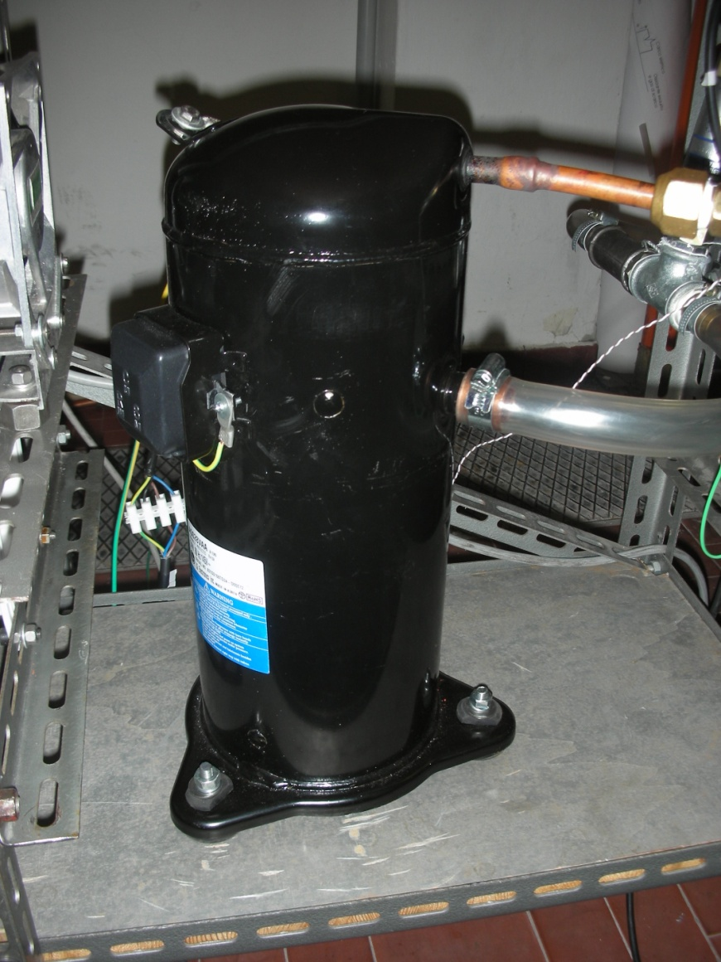
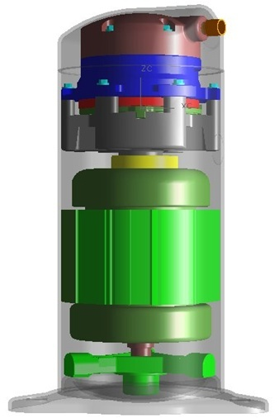
Espansori volumetrici: SCROLL

Slide 30

Espansori volumetrici: SCROLL
Espansori per R245fa derivati da compressori (3000 rpm)

Slide 31
Espansori volumetrici: SCROLL
actual and modified scroll losses and isentropic efficiency
(fluid: R245fa, T_{cond}=40°C, speed=3000 rpm)

Slide 32
Espansori volumetrici: SCROLL
actual and modified scroll net power
(fluid: R245fa, T_{cond}=40°C, speed=3000 rpm)

Slide 33
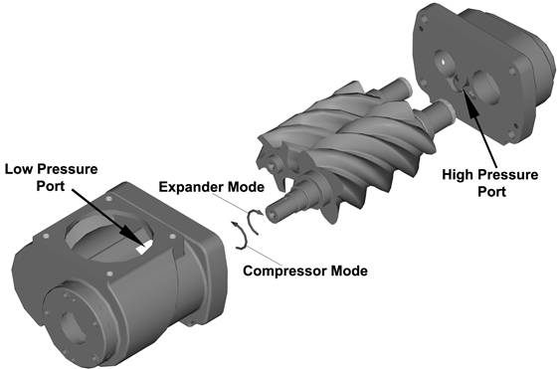
Espansori volumetrici: VITE

Slide 34
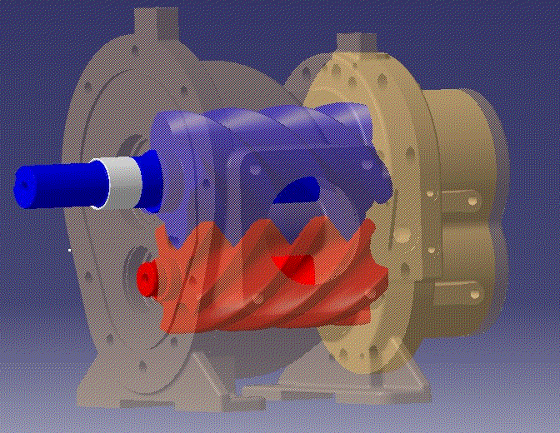
Espansori volumetrici: VITE

Slide 35
Espansori volumetrici: VANTAGGI
l’Espansore volumetrico consente l'ammissione di vapore umido. Questo aumenta l'efficienza del ciclo (NON rigenerativo) e riduce il costo degli scambiatori di calore.
l’Espansore volumetrico consente l’accoppiamento diretto al generatore, riducendo così le perdite di trasmissione.
Per contro, l’Espansore volumetrico è meno efficiente di una turbina.
l’Espansore a vite con i rotori ottimizzati può essere lubrificato dal fluido motore, con ridotte tracce di olio.
l’Espansore volumetrico può essere prodotto modificando lievemente un compressore dello stesso tipo prodotto in massa, con un piccolo costo aggiuntivo.
Il risultato è che anche a potenze piccole e basse differenze di temperatura, i sistemi ORC possono essere prodotti in modo conveniente.

Slide 36
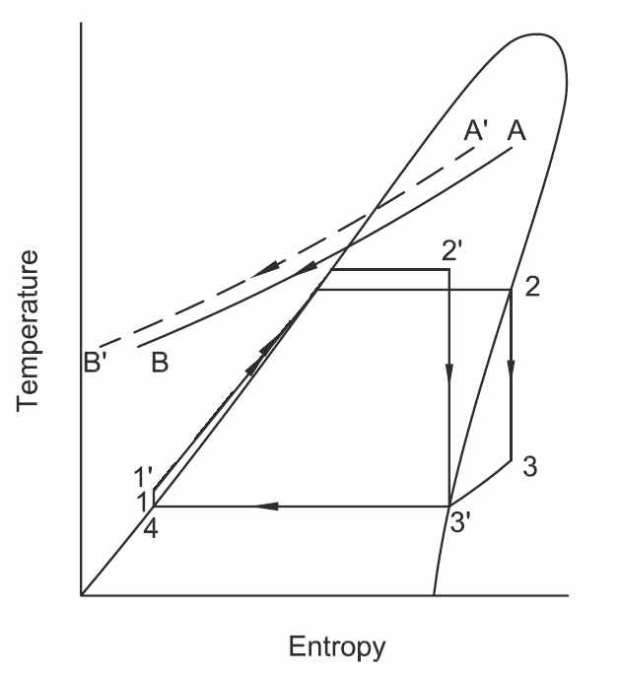
Espansori volumetrici: VANTAGGI

Slide 37
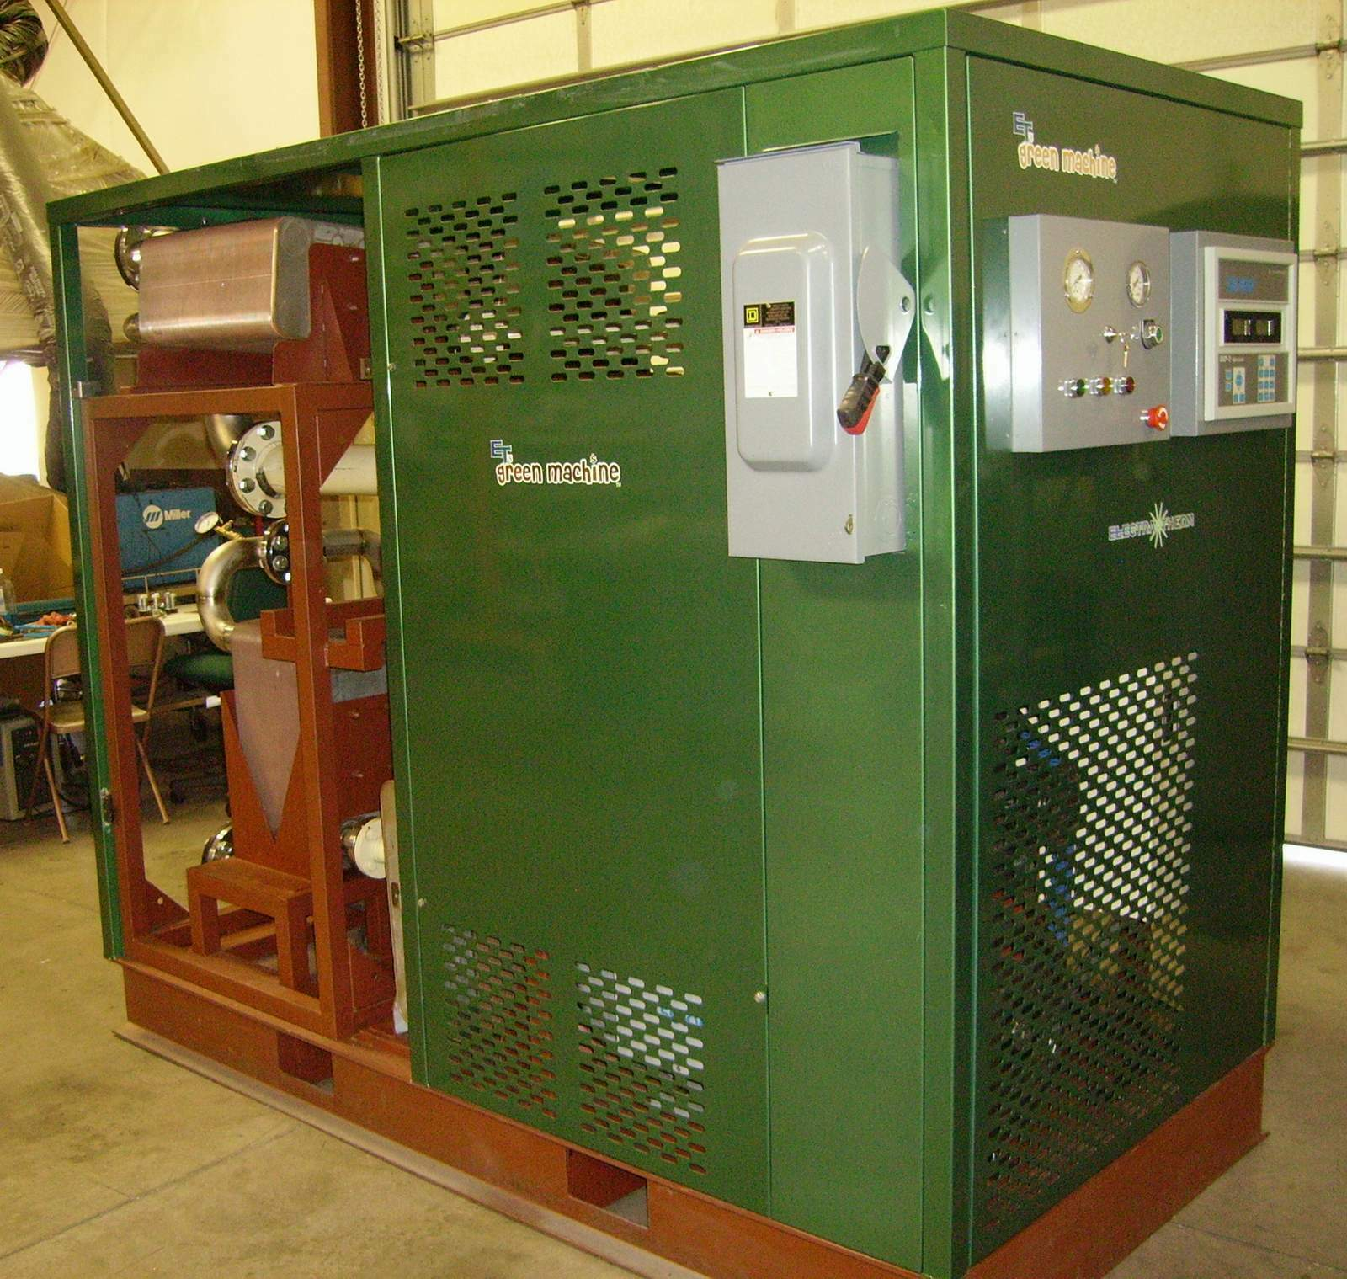
Espansori volumetrici: unità 50kW

Slide 38
Micro-gruppi a ciclo Rankine
Inergen - System
2.5 kW Electtrici

Slide 39
Possibili micro cogeneratori domestici

Slide 40
Possibili micro cogeneratori domestici

Slide 41
Rendimenti di conversione di sistemi micro cogenerativi
Anche η_{e} bassi consentono IRE positivi,
Se l’utilizzo del calore è esteso (anche >100%)!
micro-Motori a
Combustione interna
η_{e}=15%
Motori Stirling
& Gruppi ORC

Slide 42
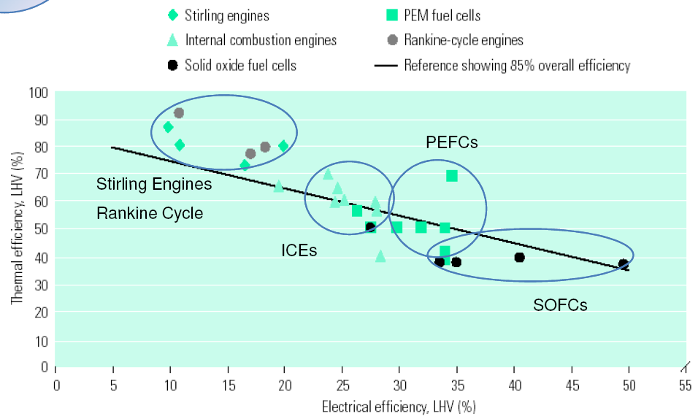
Possibili micro cogeneratori domestici

Slide 43
Gruppi a ciclo Rankine - ORC
CONCLUSIONI
I gruppi ORC possono essere realizzati in una vasta gamma di potenze (1-2000 kW)
Possono utilizzare diversi tipi di espansore e di fluido motore (idrocarburi, refrigeranti, silossani, solventi, .. )
Possono adattarsi a diverse sorgenti termiche, specie a bassa temperatura e di piccola potenza
Hanno rendimenti elettrici modesti (5-30%) MA rendono disponibile per le utenze termiche esterne il calore del condensatore, con rendimenti totali molto alti (80-100%)
Trovano diverse applicazioni sia da soli che in combinazione con sistemi “topper” come MCI o TG.

Slide 44
Cogenerazione con gruppi ORC:I sistemi di piccola taglia, alimentati a gas naturale, e con fonti rinnovabili
GRAZIE PER L’ATTENZIONE!
prof. Mauro REINI
docente di sistemi per l’energia e l’ambiente
Università di Trieste – Polo di Pordenone

